Slide 1
Адаптация детей раннего возраста к условиям ДОУ
Воспитатель МКДОУ №249: Заева Н.Н.

Slide 2
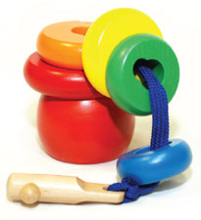

«Дети должны жить в мире красоты, игры, сказки, музыки, рисунка, фантазии и творчества»
В.А. Сухомлинский
Актуальность проблемы адаптации обусловлена:
- повышением возрастного порога начала посещения ребенком дошкольного учреждения (до 3 лет)
-организацией образовательного процесса в дошкольных
учреждениях, изменение в жизни ребенка социальных условий;
- своеобразием межличностных взаимоотношений взрослых и детей, с уровнем привязанности ребенка к матери;
- индивидуальными особенностями ребенка: возрастными, психо­логическими, психофизиологическими, нейрофизиологическими, психо­генетическими.
работа с родителями перед поступлением в ДОУ.

Slide 3
Цель проекта:
Оказание психолого-педагогической поддержки детям, поступающим в ДОУ.
Этим определяются основные задачи, решаемые проектом:
Задачи проекта:
Создание условий для успешной адаптации детей раннего возраста к условиям ДОУ.
Развитие сотрудничества с родителями в период адаптации малышей в ДОУ.

Slide 4
Словесные
Наглядные
Игровые
Практические
Социологические
Методы реализации проекта:

Slide 5
Принципы реализации проекта:
1. Признание ребенка полноценным участником образовательных отношений; 2.Построение образовательной деятельности на основе индивидуальных особенностей каждого ребенка; 3.Единство целей, задач, методов, средств в их достижении;
4. принцип интеграции образовательных областей; 5. Принцип гумманизации, индивидуализации, системности, непрерывности образования; 6. Принцип развивающего образования через деятельность каждого ребенка в зоне его ближайшего развития; 7.Поддержка инициативы и самостоятельности дошкольников в различных видах детской деятельности; 8. Сотрудничество детей и взрослых, узких специалистов, родителей;

Slide 6
Основные условия успешной адаптации:
Создание эмоциональной благоприятной атмосферы в группе;
Выработанный стиль общения с ребенком в ДОУ и семье;
Организация в адаптационный период двигательной и игровой деятельности, направленной на формирование эмоциональных контактов «ребёнок-взрослый», «ребёнок – ребёнок», включающие игры и упражнения;
Игровые интегрированные занятия.

Slide 7
Этапы реализации проекта
Подготовительный (работа воспитателей, работа с детьми, работа с родителями).
Основной (работа с детьми, работа с родителями).
Заключительный (работа воспитателей, работа с детьми, работа с родителями).

Slide 8
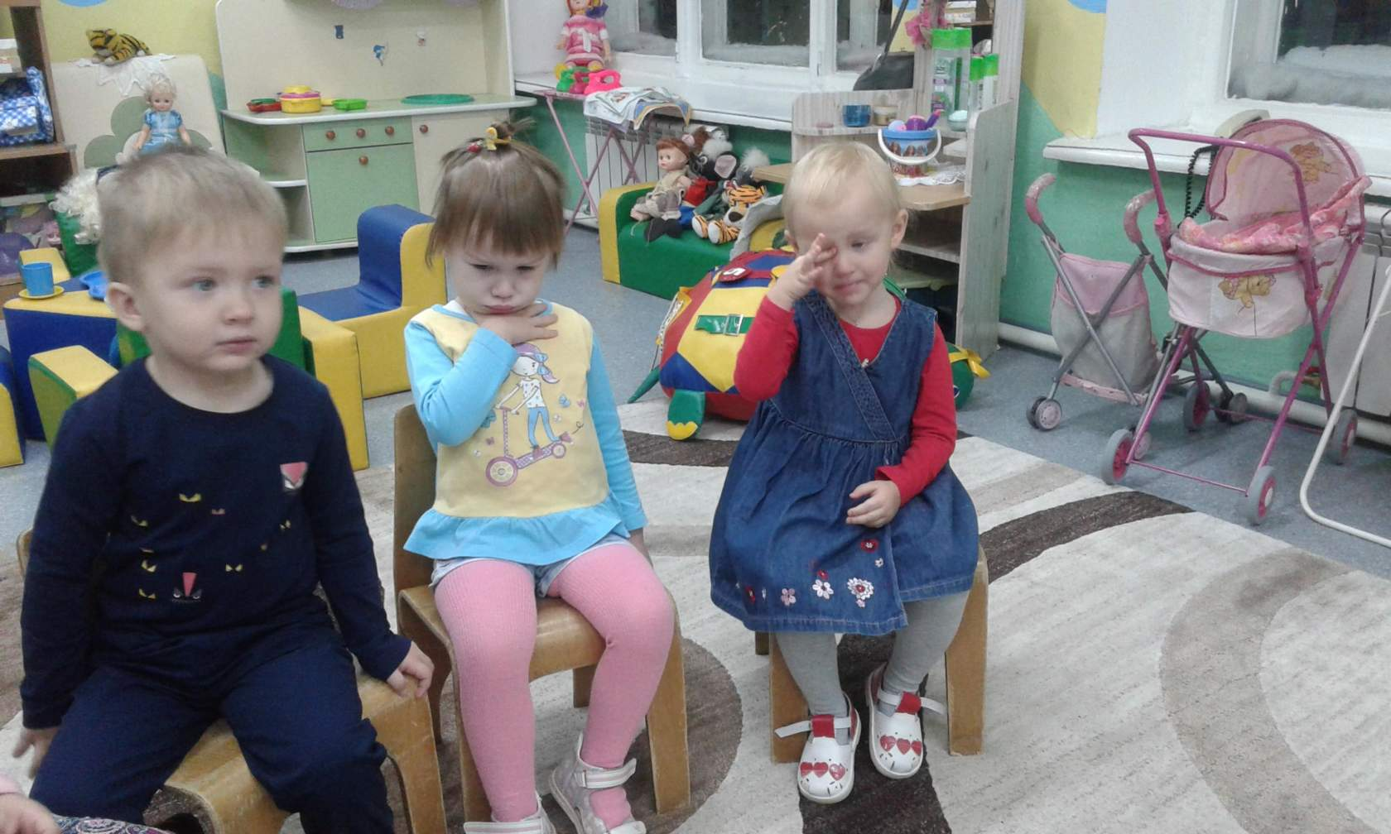
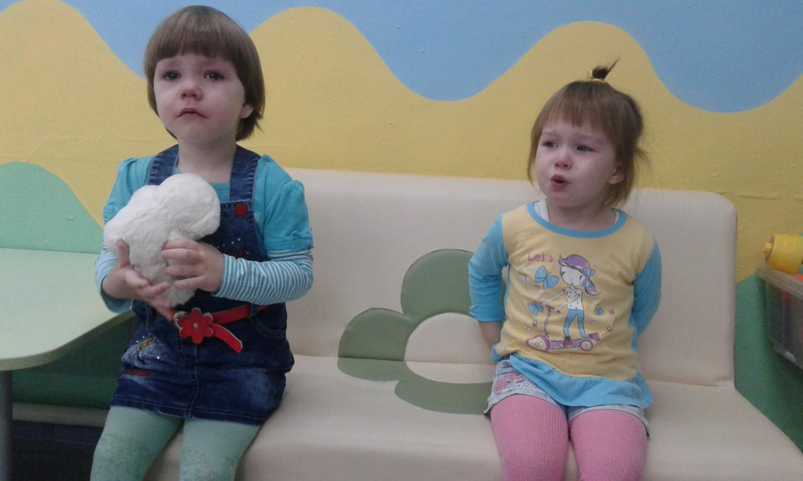
Не волнуйтесь наши мамы –
Хоть и плачем мы подчас –
В садике нас очень любят,
И заботятся о нас!

Slide 9
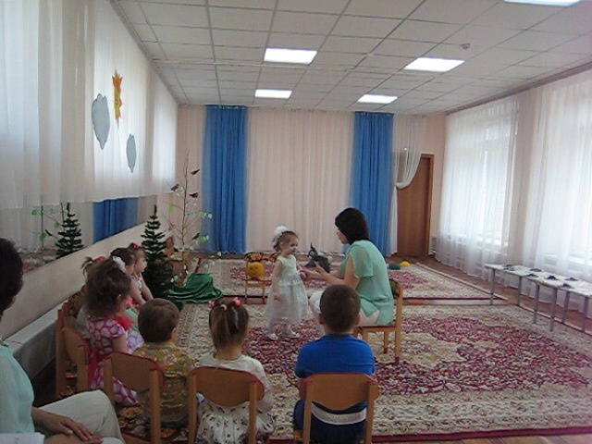
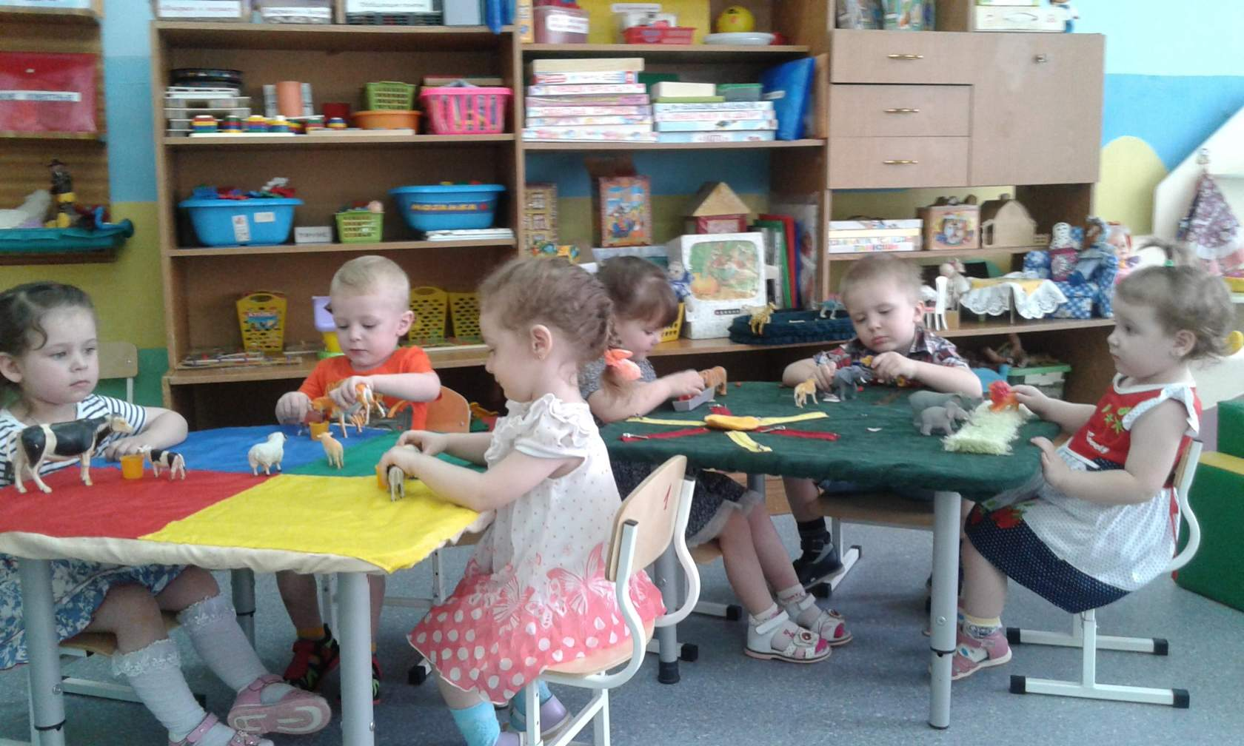
Все образовательные задачи проекта решались через интеграцию
образовательных областей.
Познавательное развитие!
Раз, два, три! На животных посмотри!
По лужайке все гуляют,
Дружно весело играют!

Slide 10
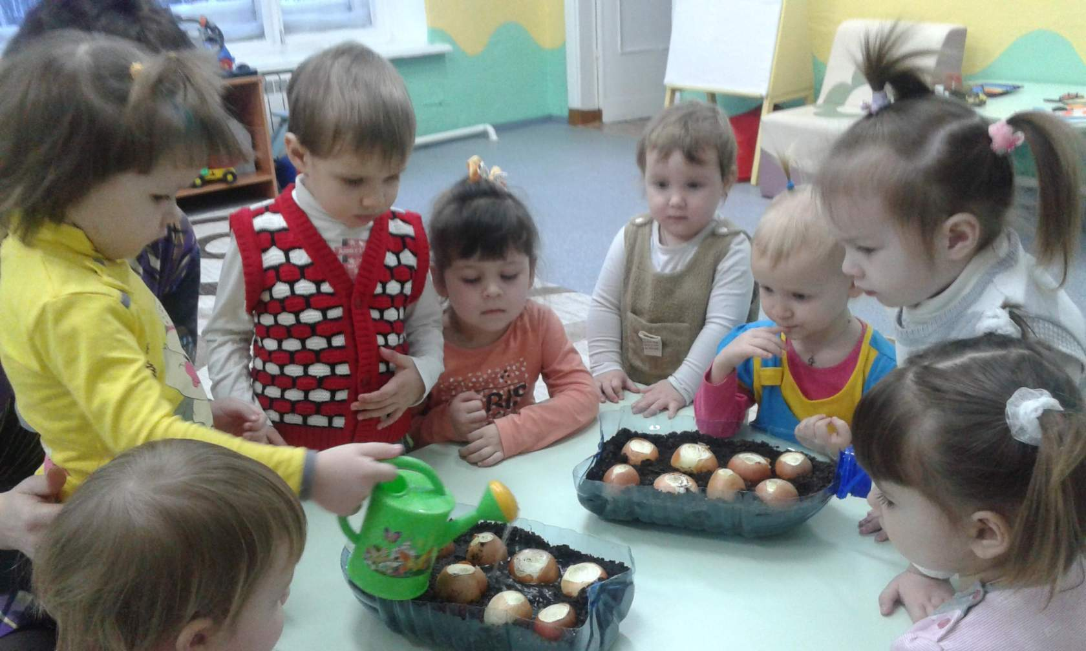
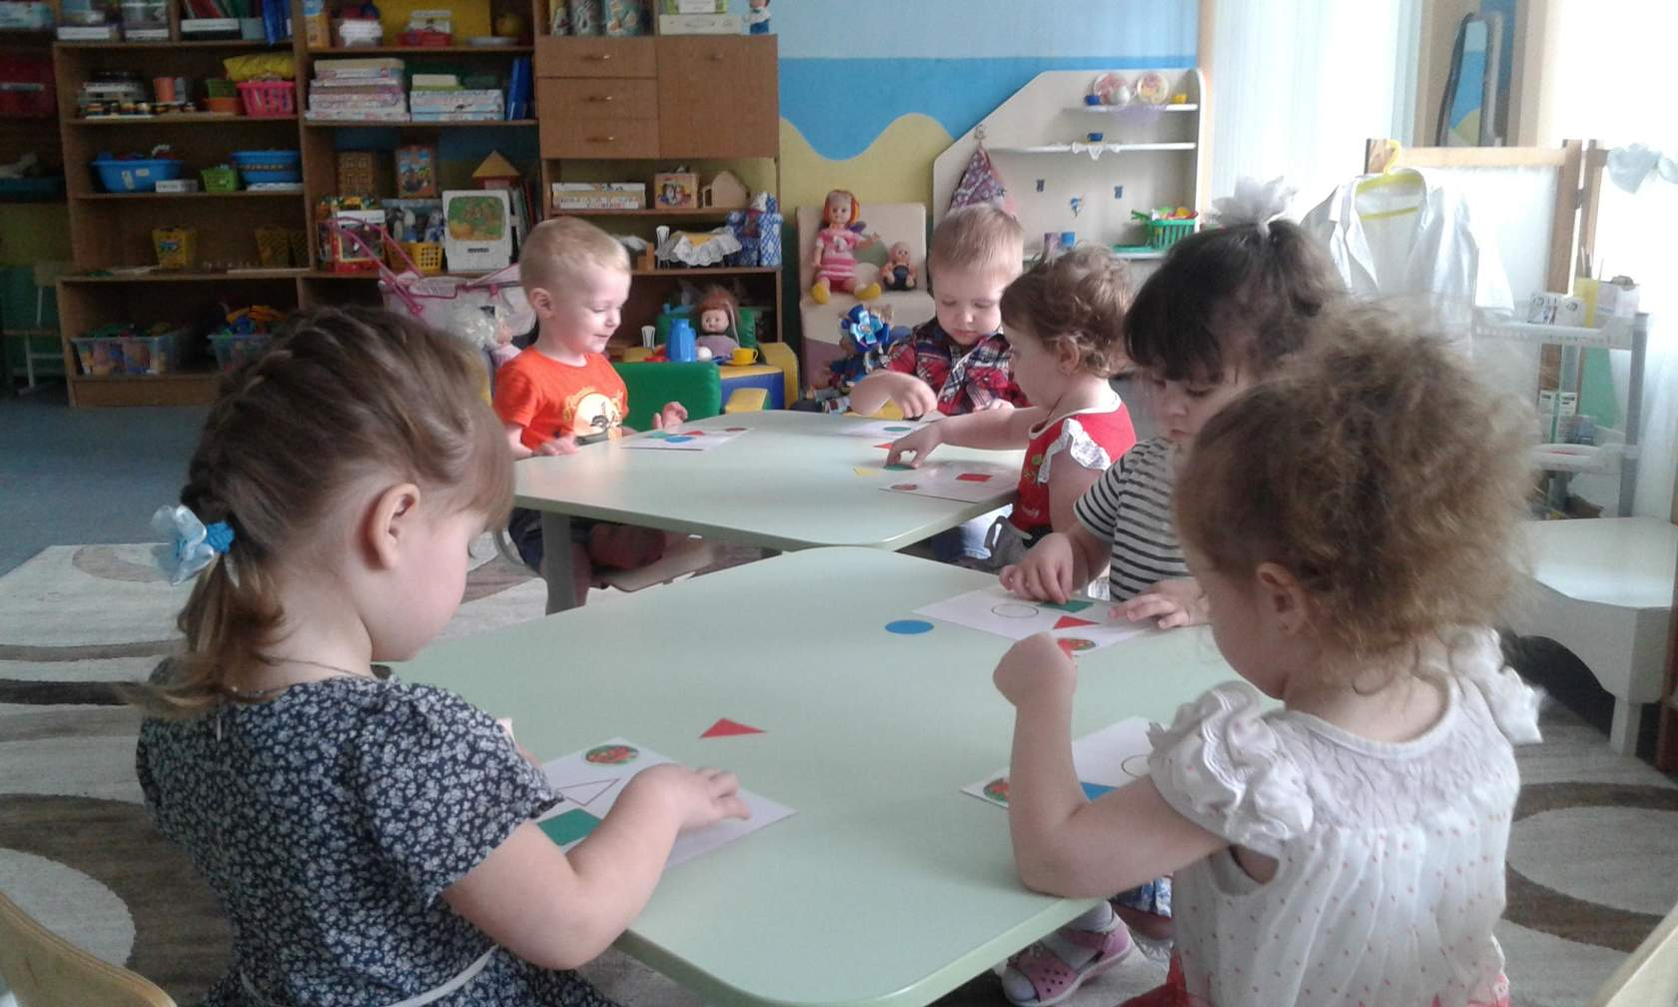
Подрастай, лучок, смелей,
Наливайся, зеленей.
Говорят, зелёный лук
Лечит от семи недуг!
И квадратик и кружочек,
Ты найди скорей дружочек!

Slide 11
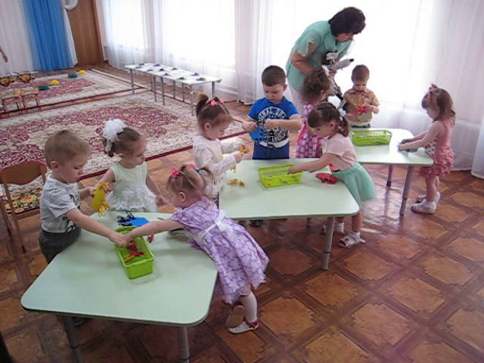
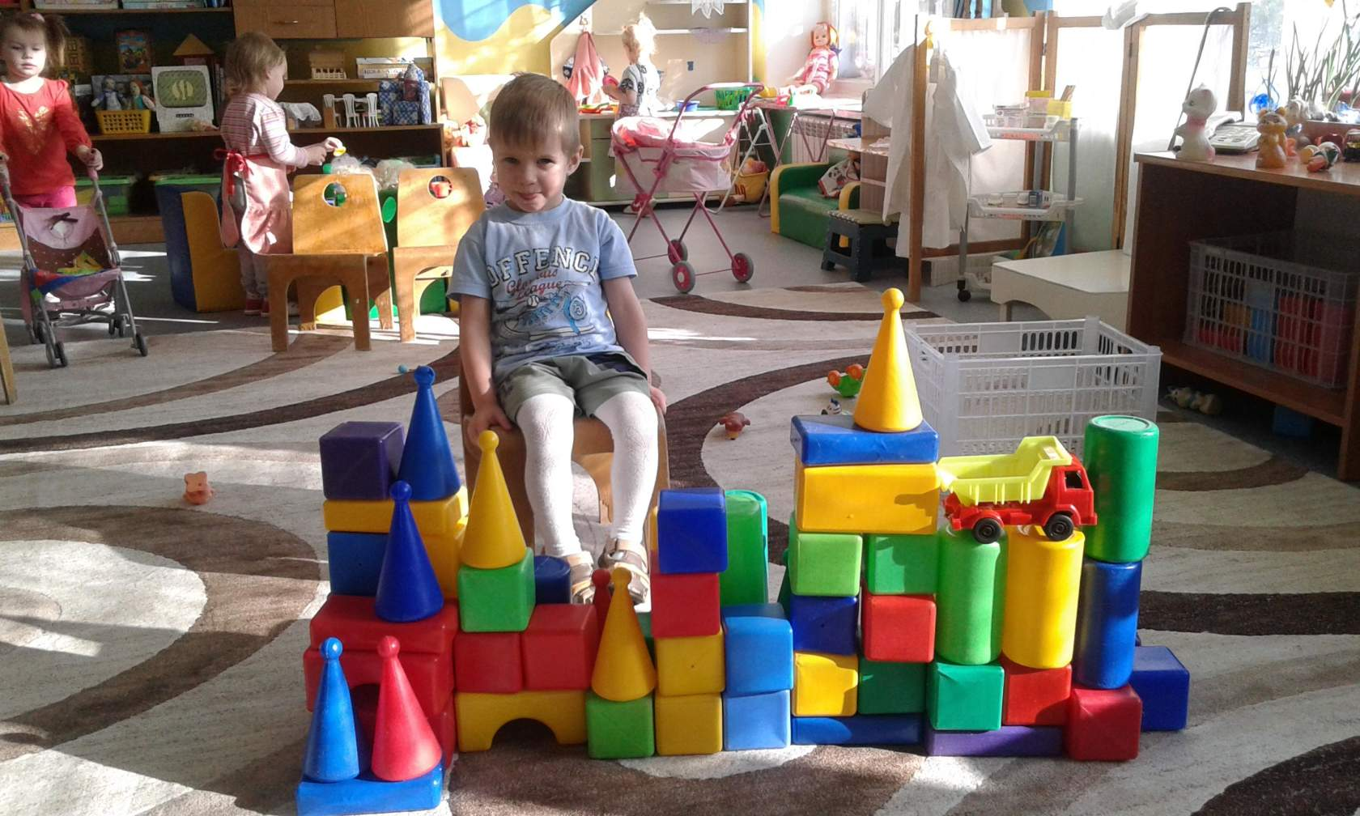
Социально- коммуникативное развитие
.
В детский садик мы пришли и друзей себе нашли!
Будем вместе мы играть!
И не будем мы скучать!

Slide 12
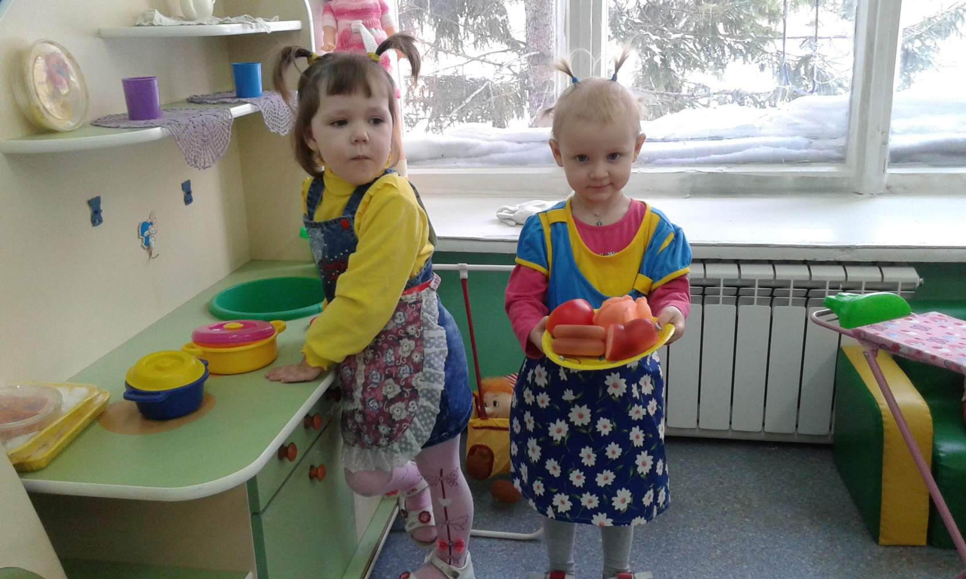
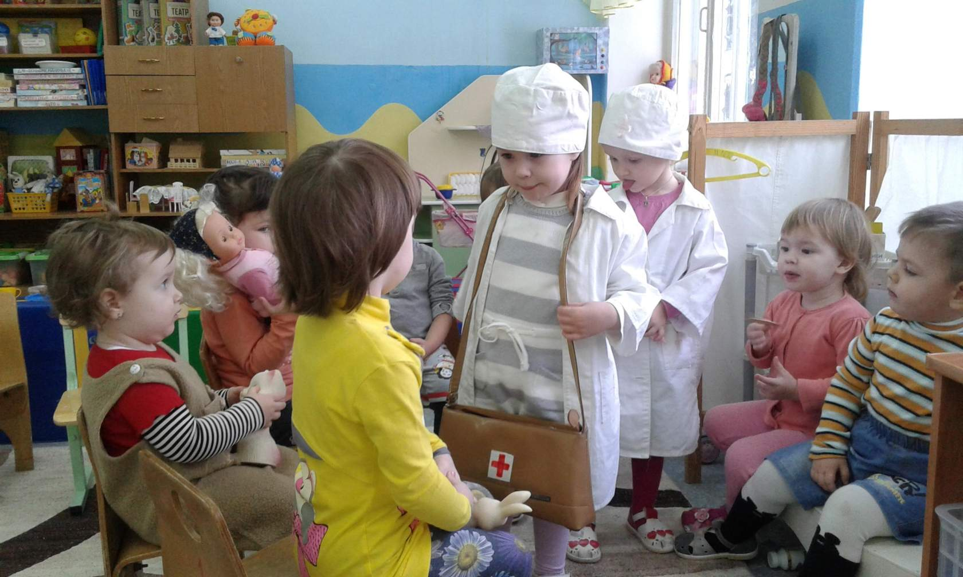
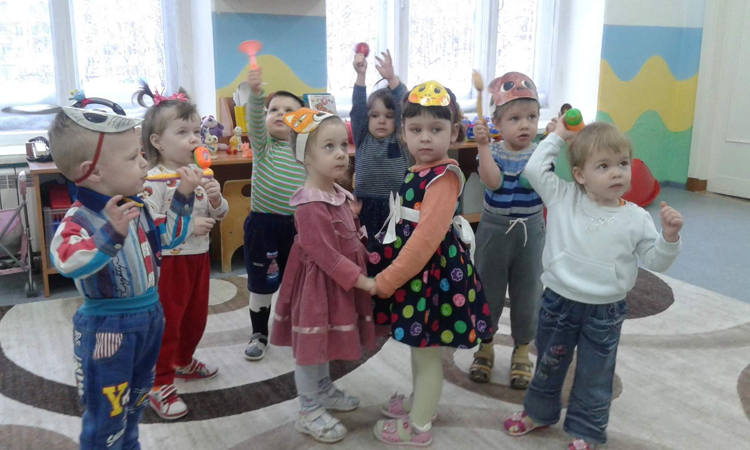

Slide 13
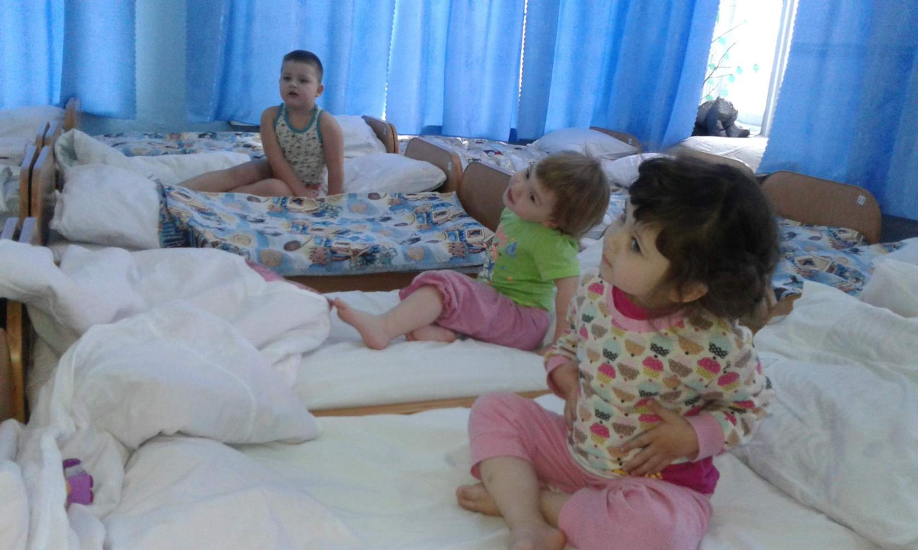
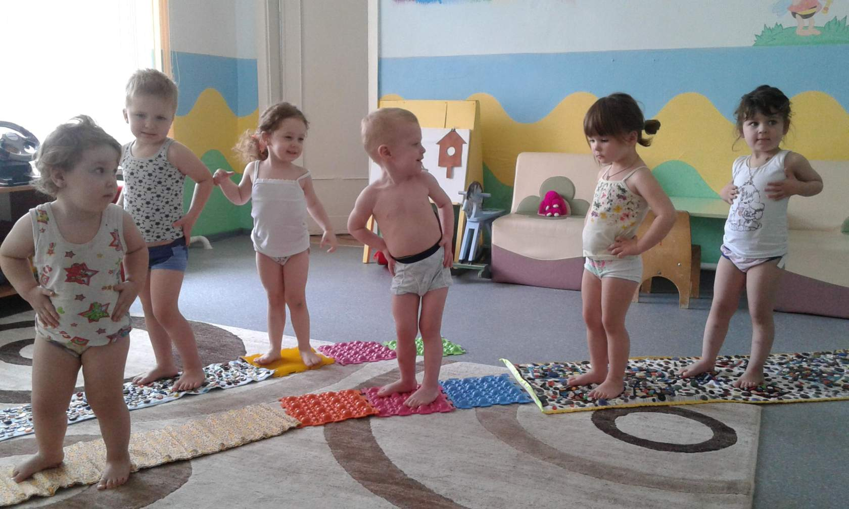
Физическое развитие.
Детки все ещё в кроватках,
Дружно делают зарядку,
А потом по дорожке мы шагаем,
Дружно ножки развиваем!

Slide 14
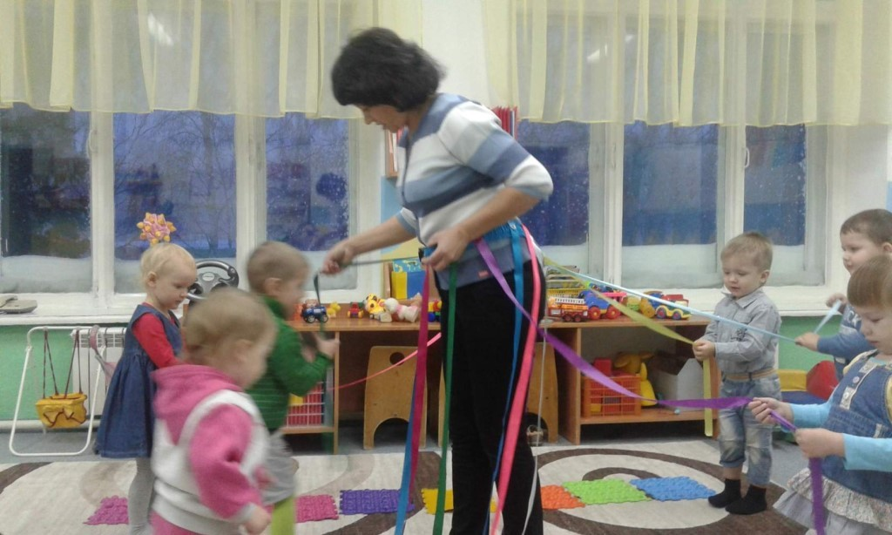
По дорожкам мы прошли,
И кататься все пошли.
Еле-еле , еле – еле ,
Закружили карусели!

Slide 15
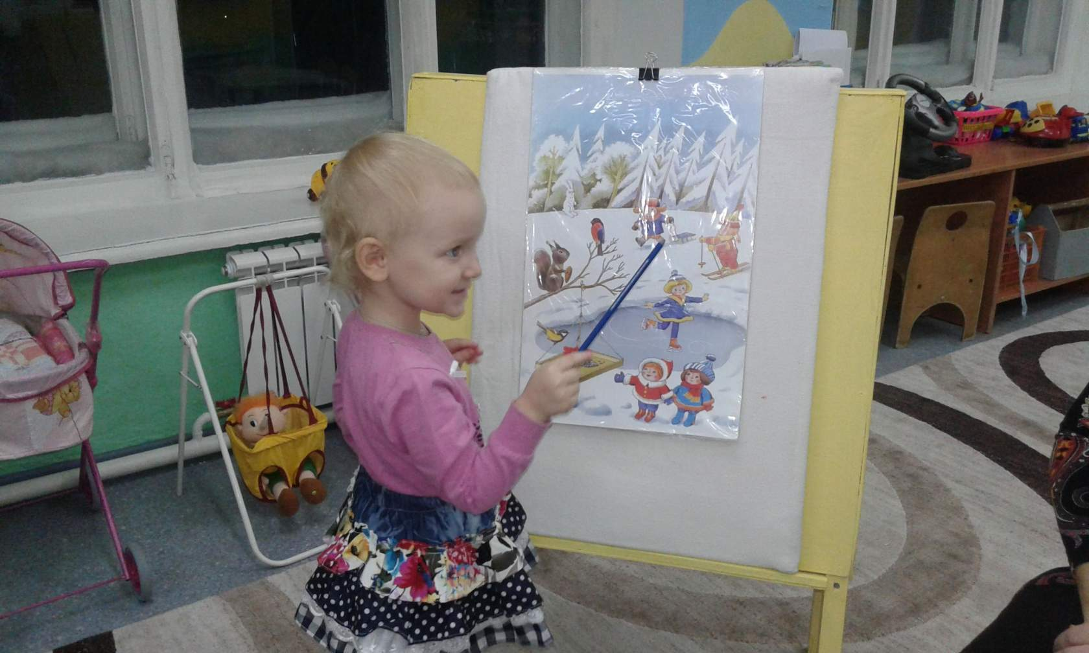
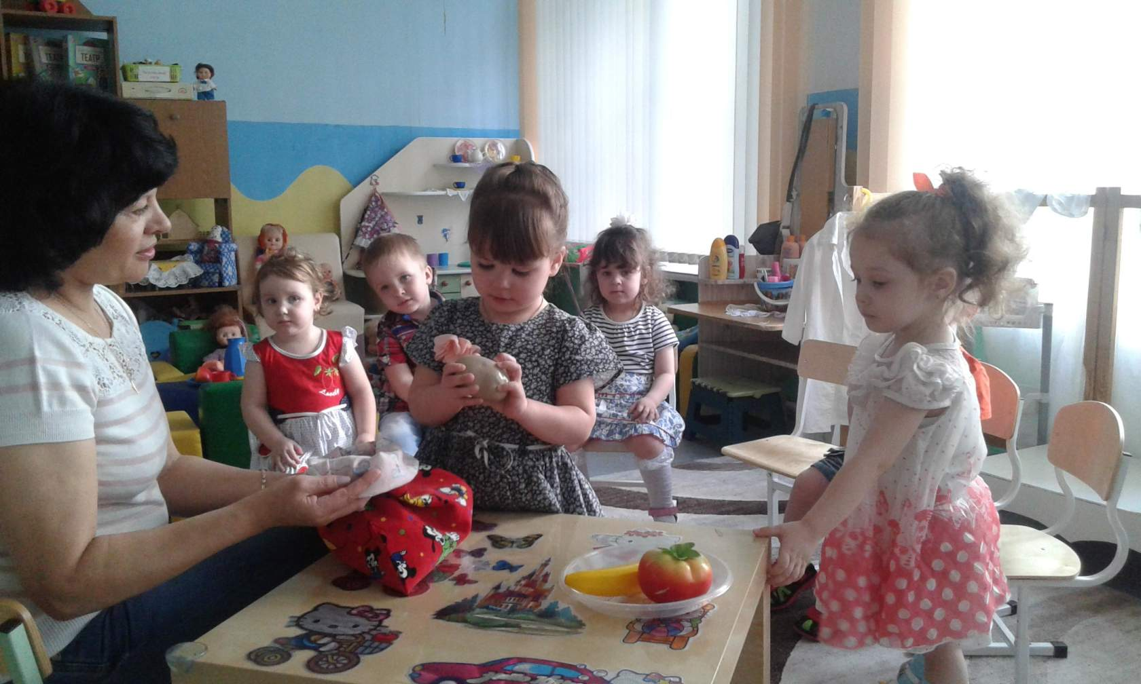
Речевое развитие.
Я чудесный мешочек,
Всем ребятам я дружочек,
Очень хочется мне знать,
Как вы любите играть и стихи читать.

Slide 16
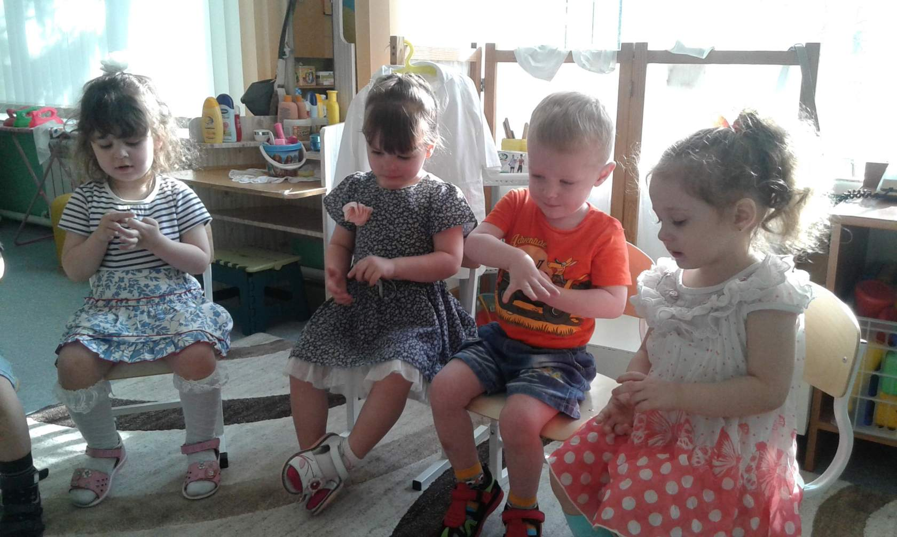
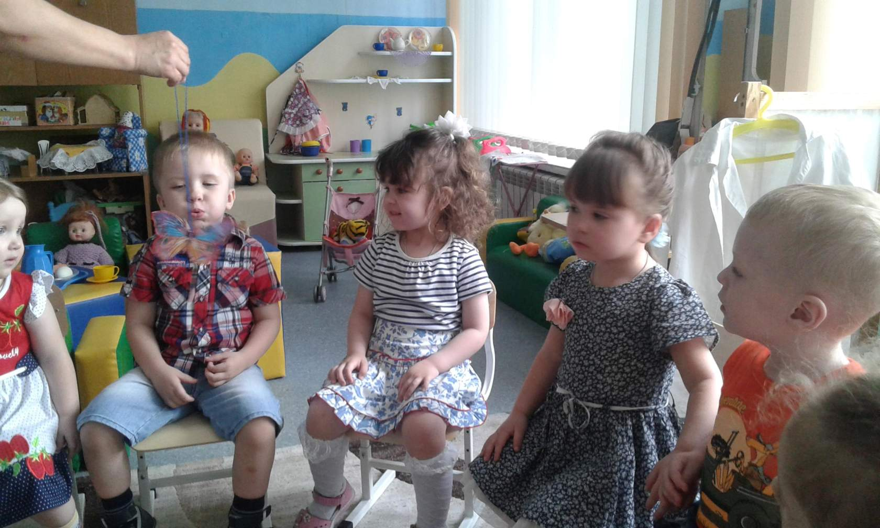

Slide 17
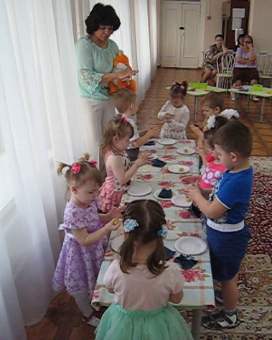
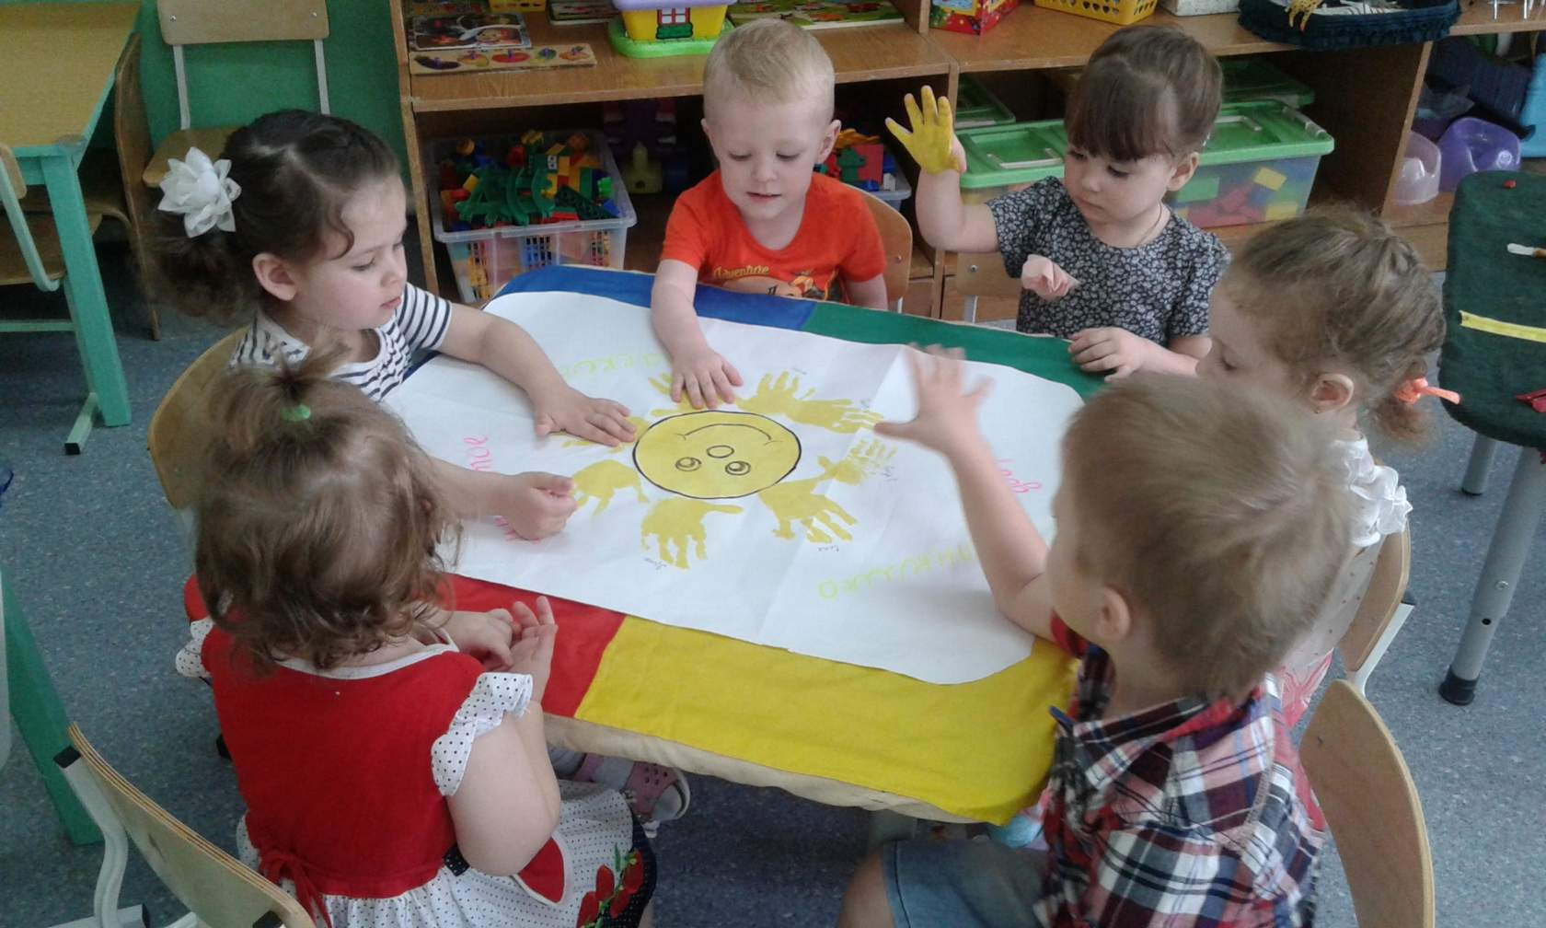
Художественно- эстетическое развитие.
Ладошки лепят и рисуют,
за работу принимаются,
ничего не опасаются!

Slide 18
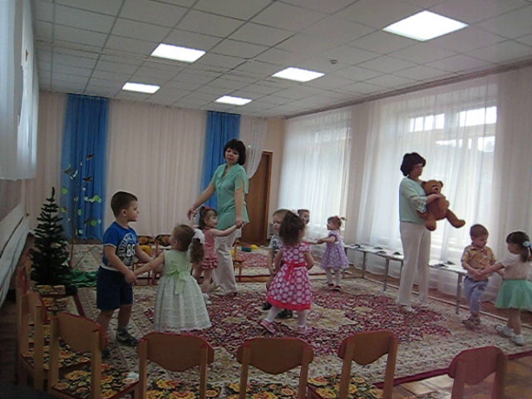
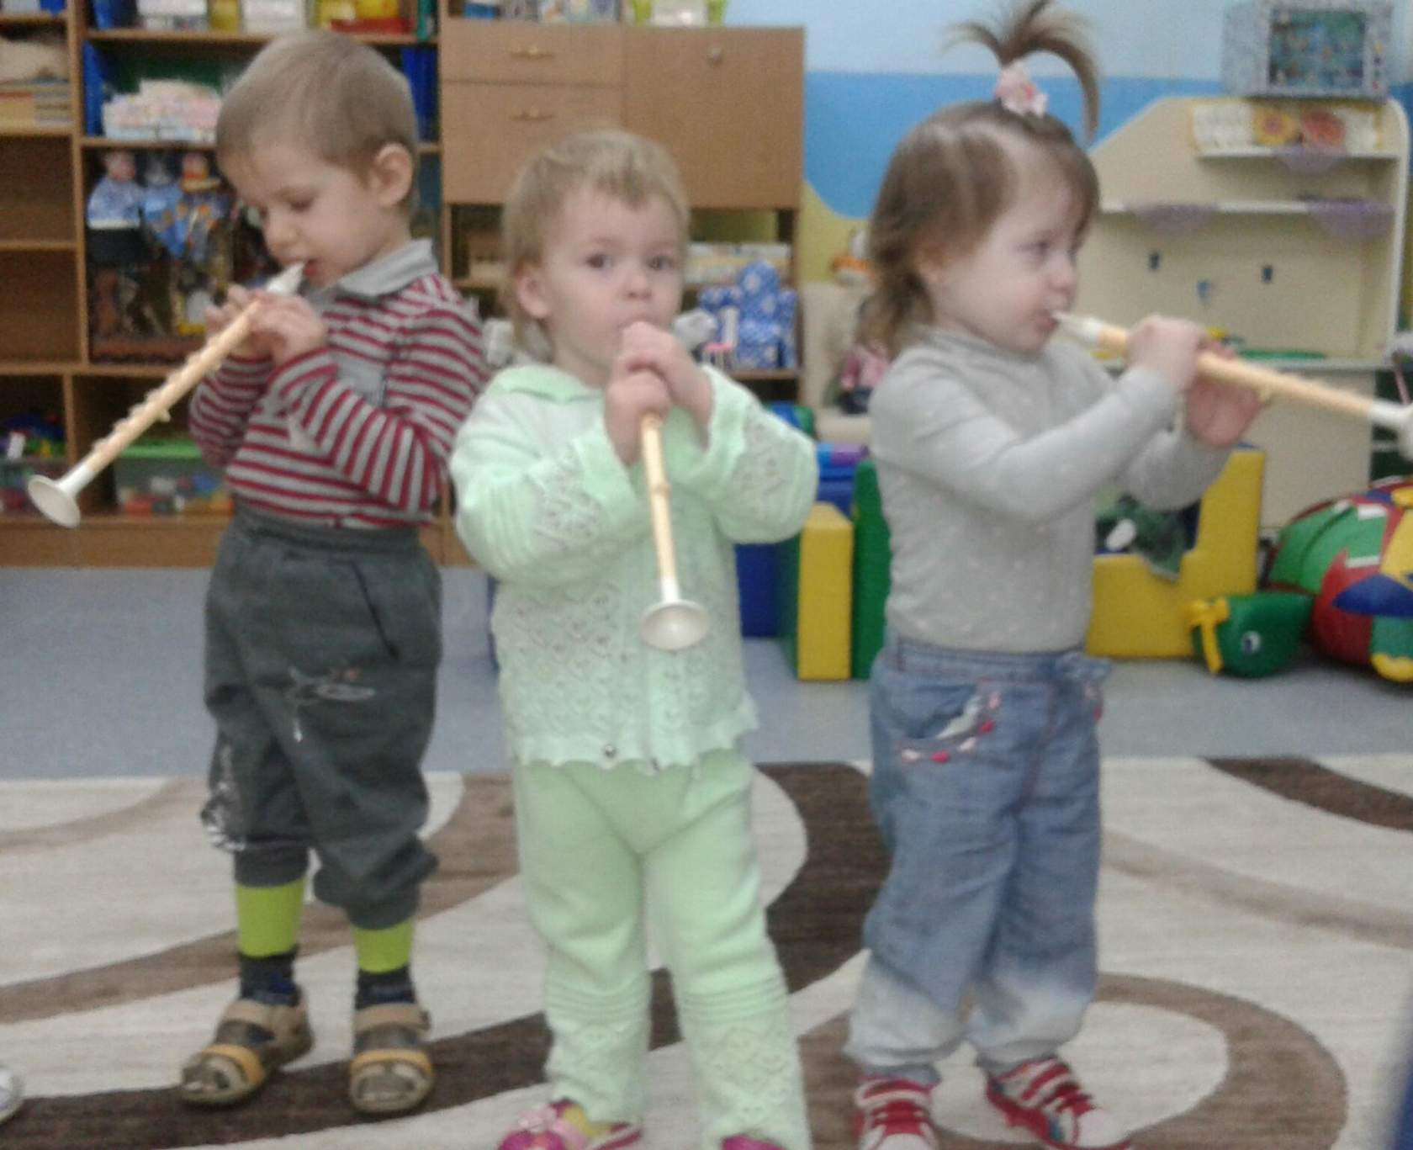
Любим петь и танцевать и на дудочках играть!

Slide 19
Достигнутые результаты.
1. Организация развивающей предметно-пространственной среды способствовало лёгкой и средней степени адаптации детей раннего возраста к ДОУ.
2. Реализация личностно- ориентированной модели общения с каждым ребёнком.
3. Физическое развитие соответствует возрастным нормам.
4. Сформированы начальные навыки ролевого поведения детей , речевая активность в процессе игрового общения со взрослыми и сверстниками составляет 73%.

Slide 20
5. Реализация проекта способствовала накоплению
опыта доброжелательных взаимоотношений со сверстниками.
6. Различные нетрадиционные формы работы и взаимодействие
Через электронную почту-интернет с родителями способствовали
развитию сотрудничества с педагогами ДОУ.

Slide 21
Итоговые показатели развития детей раннего возраста
Образовательные области | Умения сформированы 2015/16 2016/17 учебный год | Умения находятся в стадии формирования 2015/16 2016/17 учебный год | Умения не сформированы 2015/16 2016/17 учебный год
1. социально-коммуникативное развитие 2. познавательное развитие 3. речевое развитие 4. художественно-эстетическое развитие 5. физическое развитие | 85% 100% 85% 85,3% 80% 85,3% 85% 92,9% 85% 100% | 15% 0% 15% 14,7% 20% 14,7% 15% 7,1% 15% 0%

Slide 22
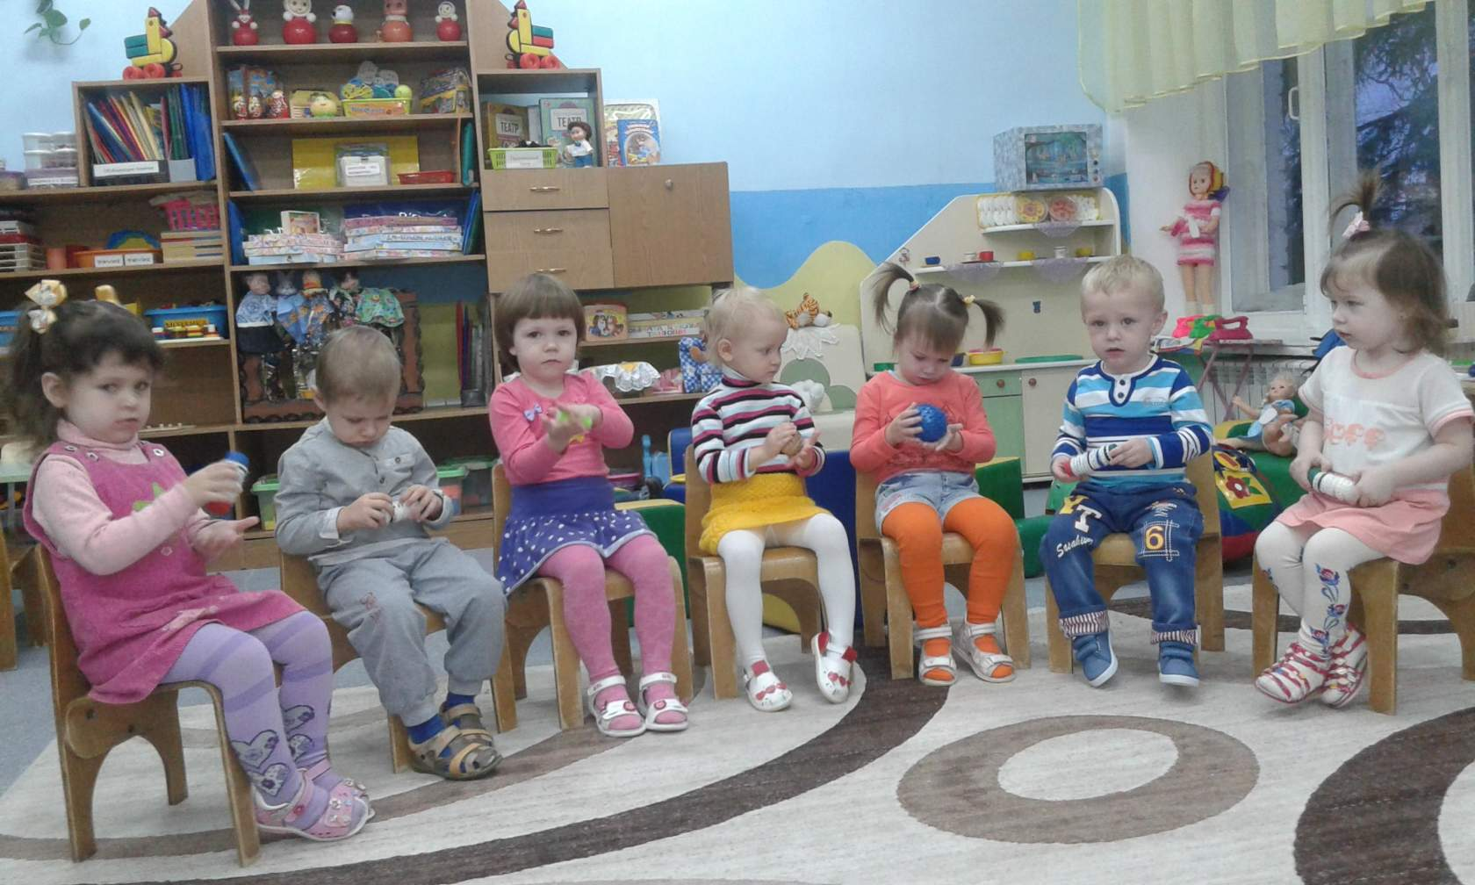
Всех улыбкою согреем,
Кому грустно - пожалеем!

Slide 23
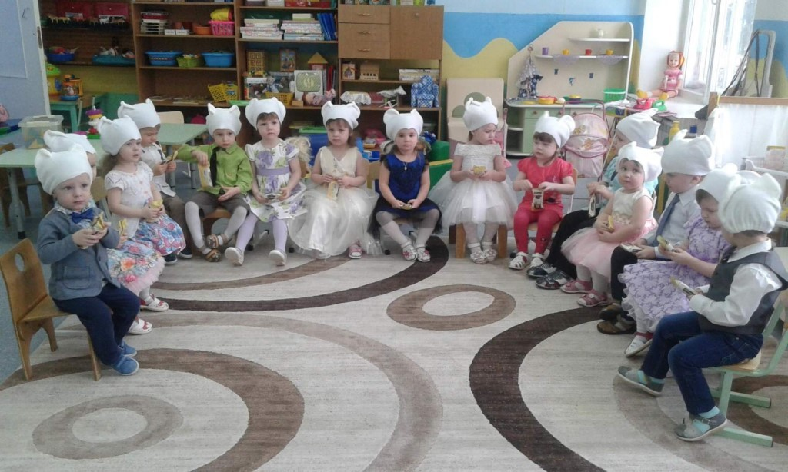
Ведь не зря зовёмся мы-
«СОЛНЫШКИ!»

Slide 24
Спасибо за внимание!

